Slide 1
Imunodeficiências
https://www.youtube.com/watch?v=-_O2DO4jvQc

Slide 2
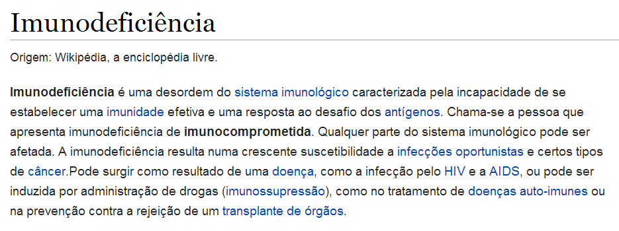
Conceitos

Slide 3
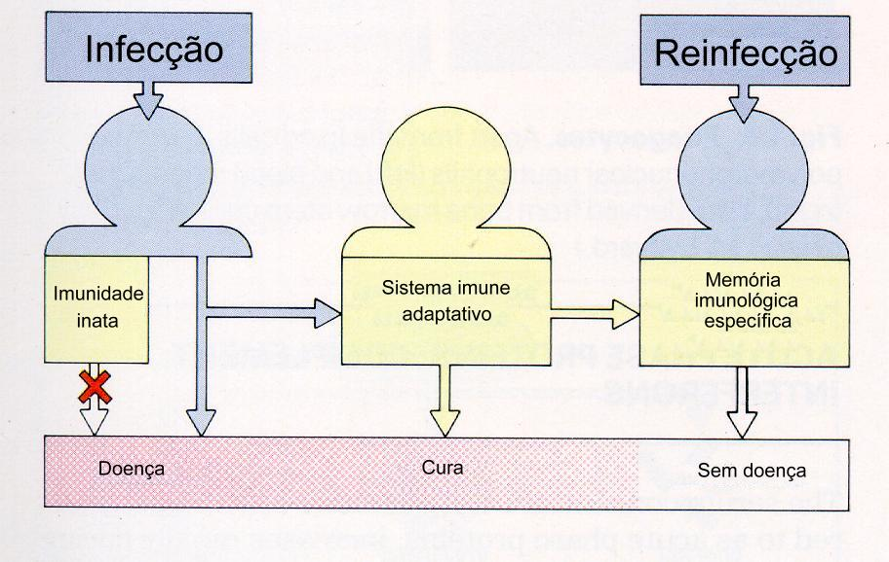
X
X
X
DOENÇA
Primaria (Congênita) e Ausência
Secundaria e Diminuição

Slide 5
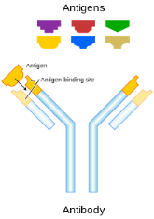
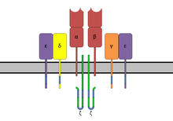
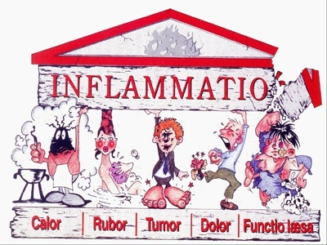
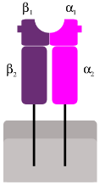
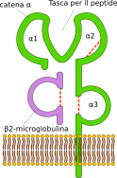
Antigeno
Mechanismos citotoxicos em Defesa e Doença!!!!

Slide 6
BMI0468
Enfermagem
PROGRAMA
09/04 2019
08.30 Aula #9
Tópico :Imunodeficiências
Video
Aula-Magnus Imunodeficiências Secundarias
ESTUDOS Pra prova!!!
Perguntas....StoA ( Moodle)

Slide 11
Antigeno
Mechanismos citotoxicos em Defesa e Doença!!!!

Slide 12
X
X
X
DOENÇA
Primaria (Congênita) e Ausência
Secundaria e Diminuição

Slide 13
O que causa Imunodeficiencia Secundaria ?

Slide 14
Sistema imune em funcionamento
Excesso/Desvio
Tumores
Autoimunidade
Alergias
Doenças Chronicas
Normal
Infecções
Tumores
Autoimunidade
Comprometido/ Deficiências

Slide 15
Sistema imune em funcionamento
Excesso/Desvio
Tumores
Autoimunidade
Alergias
Doenças Chronicas
Normal
Infecções
Tumores
Autoimunidade
Comprometido/ Deficiências

Slide 16
Que sintomas podem indicar um estado de imunodeficiência Secundaria ?

Slide 17
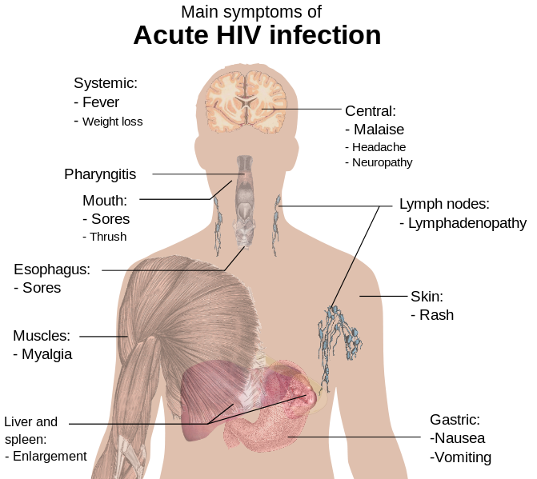
imunodeficiência Secundaria

Slide 18
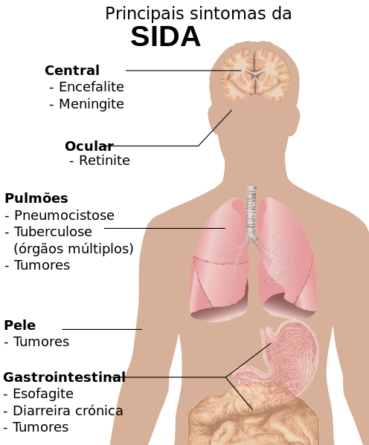
imunodeficiência Secundaria
Fungus

Slide 19
Se definirmos uma deficiência imune secundária como o HIV, o resultado é:

Slide 20
Se definirmos deficiência imunológica secundária como qualquer evento que levar ao mau funcionamento do sistema imunológico, o resultado é:

Slide 21
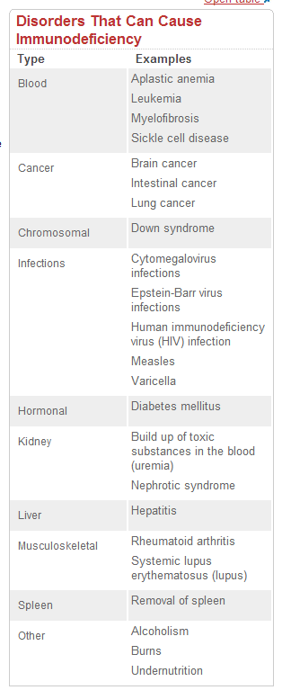

Slide 22
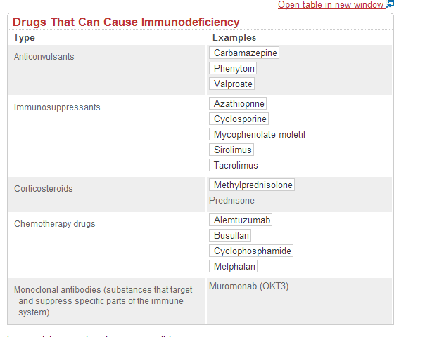

Slide 23
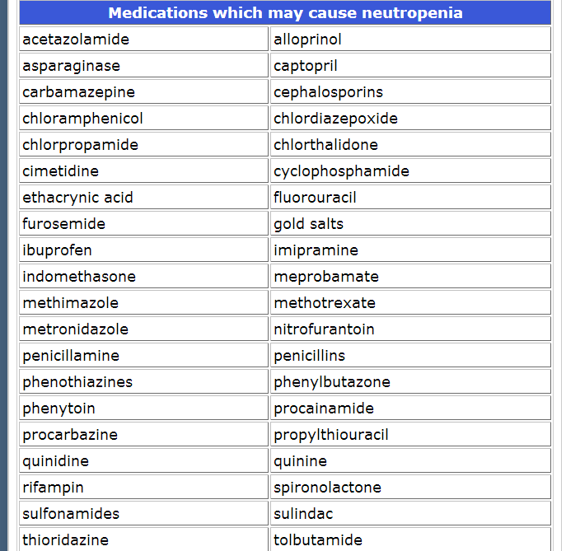
http://www.globalrph.com/neutropenia.htm

Slide 24
Reações Adversas da Vibramicina http://www.bulas.med.br/bula/3811/vibramicina.htm
Devido à absorção praticamente completa da Vibramicina*, não é comum a presença de efeitos colateraisgastrintestinais. As seguintes reações adversas foram observadas em pacientes tratados com tetraciclinas:
Gastrintestinais: anorexia, náusea, vômitos, diarréia, glossite, disfagia, enterocolite e lesões inflamatórias na região anogenital (com monilíase). Anormalidades na função hepática tem sido raramente relatadas. Estas reações foram causadas tanto pela administração oral como parenteral de tetraciclinas. Raros casos deesofagite e ulcerações esofágicas foram relatados em pacientes que receberam drogas da classe das tetraciclinas na forma de cápsulas e comprimidos. A maior parte destes pacientes recebeu a medicação antes de deitar-se.
Cutâneas: lesões eritematosas e maculopapulares. Apesar de pouco comuns, foram relatados casos dedermatite esfoliativa. As reações de fotossensibilidade já foram discutidas no item advertências.
Toxicidade renal: elevação do nitrogênio uréico sanguíneo tem sido relatada com o uso de tetraciclinas sendo aparentemente dose-relacionada(vide advertências).
Reações de hipersensibilidade: urticária, edema angioneurótico, anafilaxia, púrpura anafilactóide, doença dosoro, pericardite e exacerbação de lúpus eritematoso sistêmico.
Hematológicas: anemia hemolítica, trombocitopenia, neutropenia e eosinofilia foram relatadas com o uso de tetraciclinas. Casos de fontanelas abauladas em crianças e hipertensão intracranial benigna em adultos foram relatados em pacientes recebendo doses terapêuticas máximas. Este quadro desapareceu rapidamente com a descontinuação do medicamento.

Slide 25
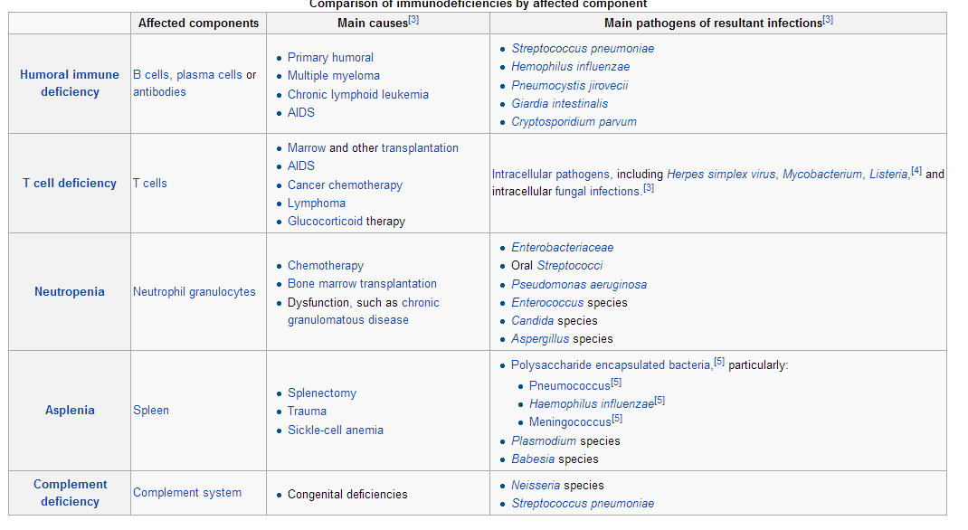
Deficiências, Causa e tipo de infecção

Slide 26
Smoking

Slide 27
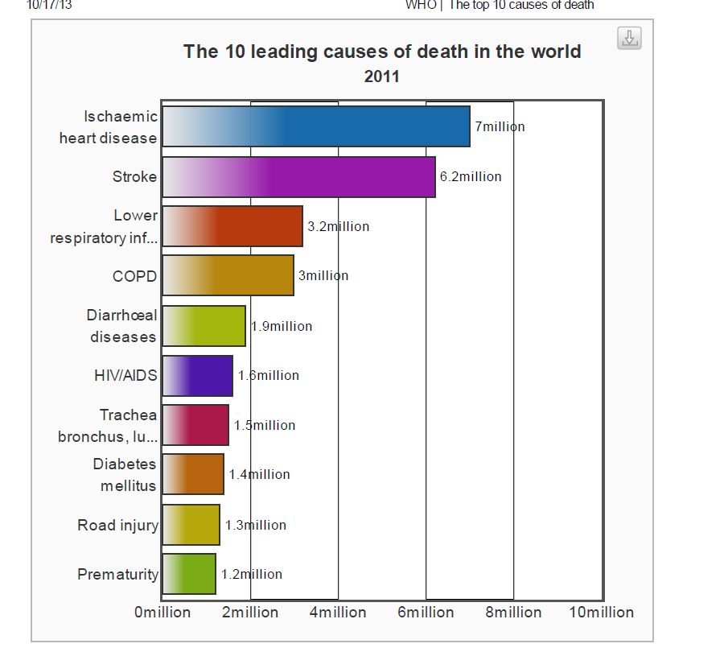
Alvo de Imunodeficiência
Reflexão
Chronic obstructive
Pulmonary disease

Slide 28
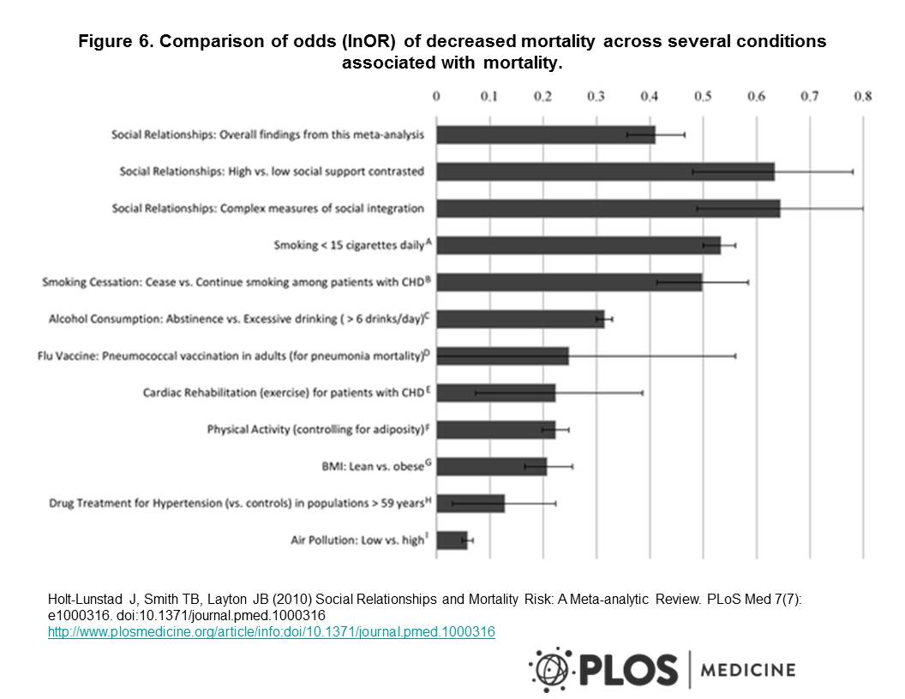
Reflexão

Slide 29
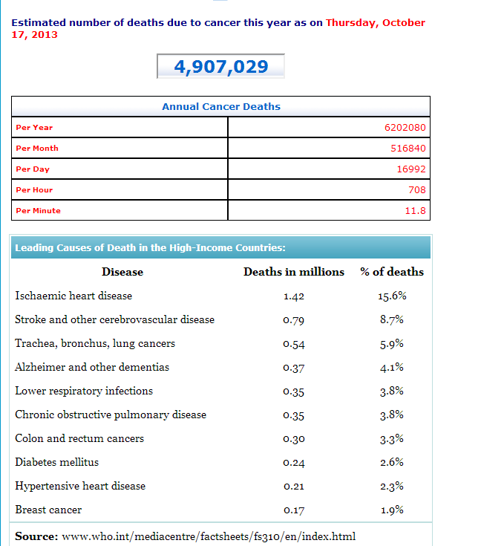
Reflexão

Slide 30
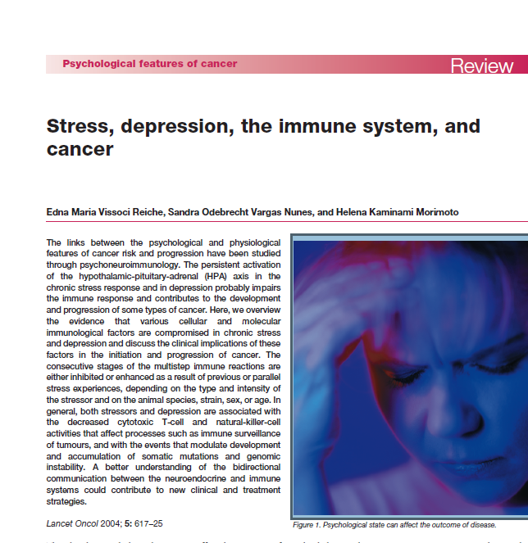

Slide 31
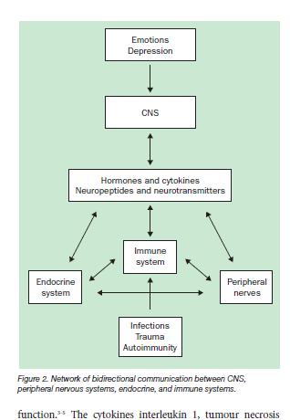

Slide 32
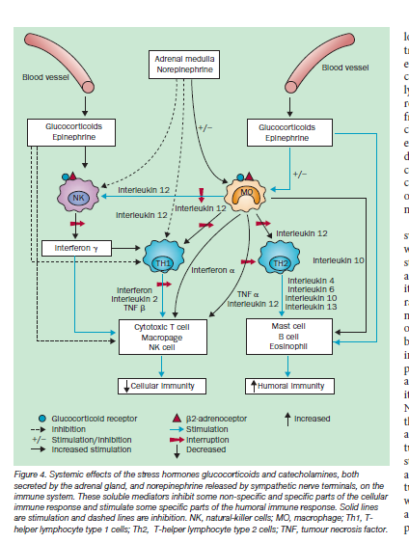
Alergia
Deficiência

Slide 33
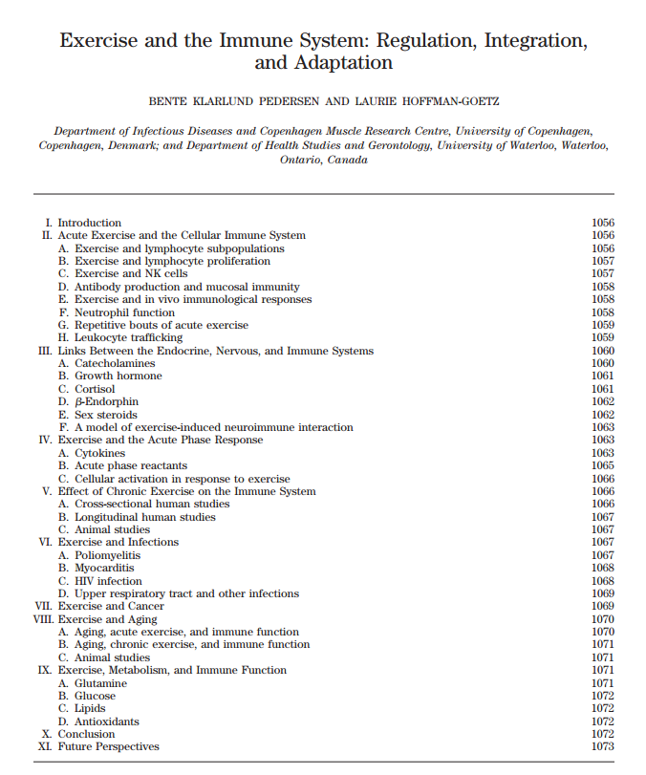

Slide 34
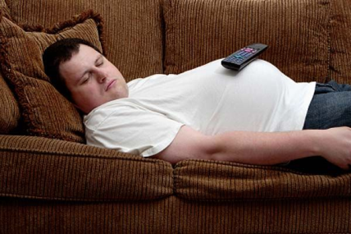
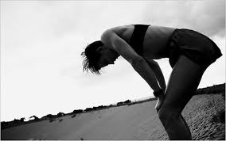
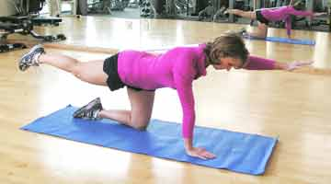
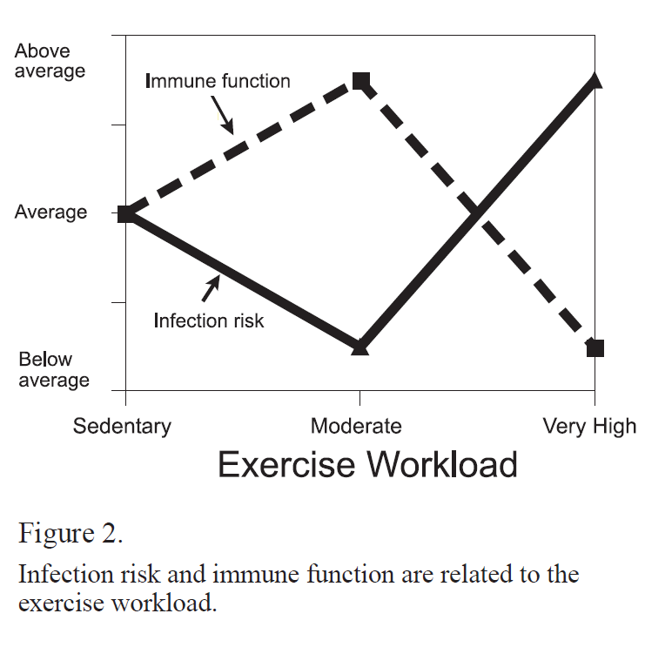
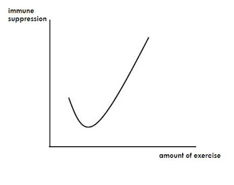
Sistema Imune
E
Exercício

Slide 35
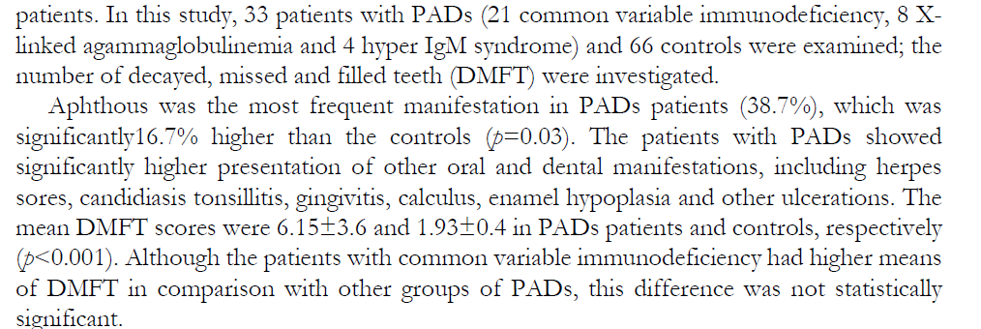

Slide 37
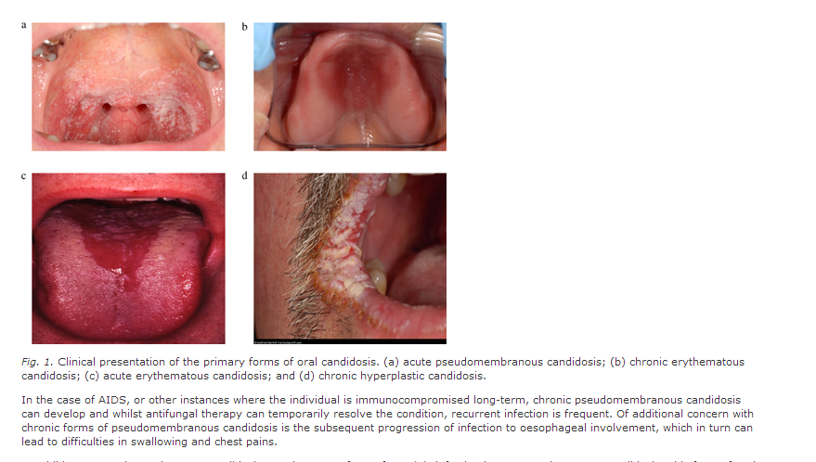

Slide 43
Células do sistema Imune
Origem, Maturação, Função
Órgãos. Primários-secundários
Recirculação do linfócitos
Anticorpos
Estrutura- regionais funcionais
MHC.
Classe I e II: Função
Recombinação ( LBr, LTr )
Principio, Idea
Processamento do antígeno
MHC classe I e II
Restrição MHC
Principio

Slide 44
O que iniciar ação do sistema Imune
Percepção reconhecimento do invasor.....não proprio
Adquirida
MHC classe I e II
TCR
BCR
Inata:
Anticorpos
Receptor Toll

Slide 45
Inata:
Fagocitose
Anticorpos
Complemento
Fatores não especifico
Adequirida
Fagocitose
Anticorpos
Complemento
Celulas T
Fators não especifico

Slide 46
Mecanismo Defesa Mechanismo Hipersensibilidade
IMEDIATA:
Anticorpo (IgE) Tipo I (Alergia)
Anticorpo + complemento Tipo II
Imunocomplexo (neutralizar) Tipo III
TARDIA
Celulas T-citotoxico Tipo IV

Slide 47
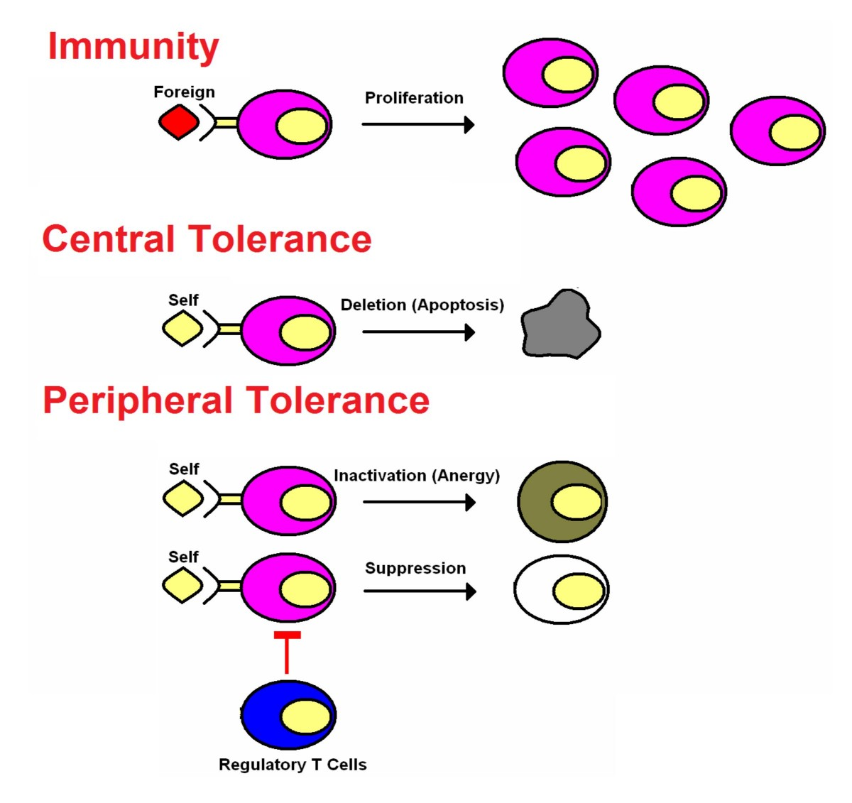

Slide 48
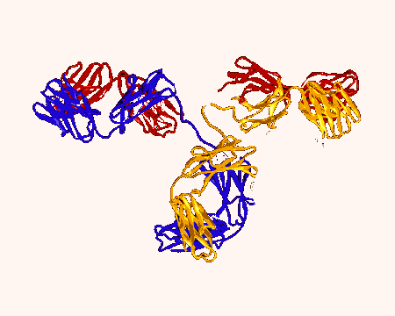
As duas facetas
Reagindo contra
um invasor
Bactéria
vírus
tumor
Reagindo contra
o próprio (self)
Antígeno
-proteína circulante
-célula
-órgão
T
Imunidade
Autoimunidade
execução

Slide 49
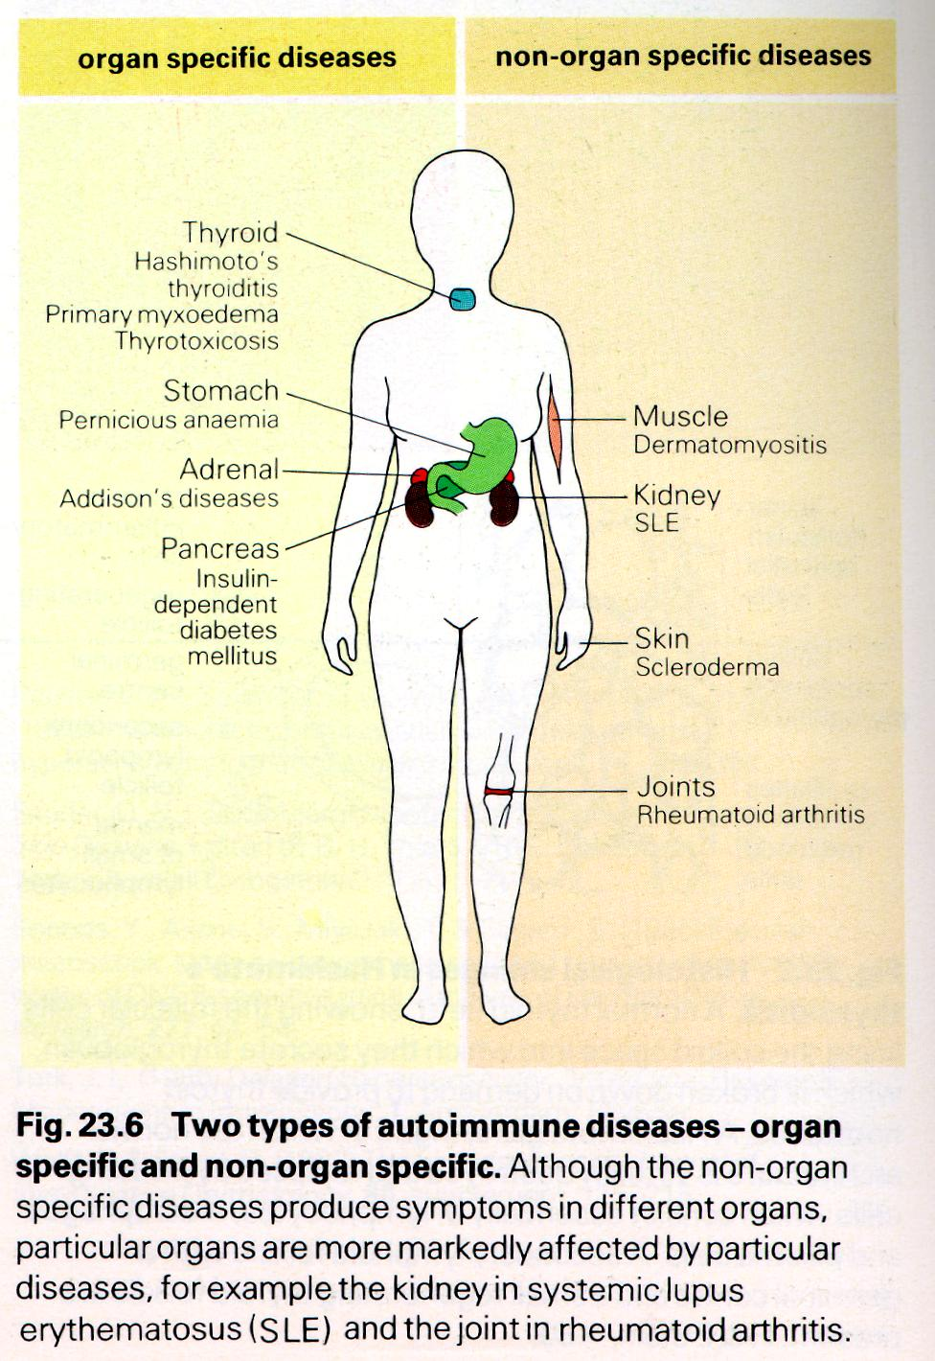
Doenças órgão-específicas
Doenças não
órgão-específicas
Tireóide
- tireoidite de Hashimoto
-mixedema primário
-tireotoxicose
Músculo
(Dermatomiosite)
Estômago
(Anemia perniciosa)
Rins
(LES)
Adrenal
(Doença de Addison)
Pâncreas
(diabetes mellitus insulina dependente)
Pele
(Escleroderma)
Dois tipos de doenças auto-imunes:
órgão-específicas e órgão-não específicas
Articulações
(Artrite Reumatóide)

Slide 50
